Slide 1
第四章 期货交易策略和定价原理

Slide 2
本章内容
套期保值策略
投机策略
套利策略
期货的定价原理

Slide 3
第一节 套期保值策略
套期保值的基本原理
基差与套期保值

Slide 4
套期保值的基本原理
同一品种的商品，其期货价格与现货价格受到相同的因素的影响和制约，虽然波动幅度会有不同，但其价格的变动趋势和方向有一致性。
随着期货合约到期日的临近，期货价格和现货价格逐渐聚合，在到期日，两者的价差接近于零，期现价格大致相等。

Slide 5
期货价格与现货价格的关系

Slide 6
套期保值的作用
规避现货价格波动带来的风险
期货市场价格发现
锁定相关品种的成本，稳定产值和利润
减少资金占用
能够提前安排运输和仓储，降低储运成本
提供购买和销售时机的更大选择权和灵活性
能够提高企业的借贷能力

Slide 7
套期保值的分类
套期保值按其操作手法的不同，可以分为：
空头（卖出）套期保值
多头（买进）套期保值
交叉套期保值
步骤：
交易者根据现货交易情况，通过买进或卖出期货合约建立第一个期货头寸
在期货合约到期前，通过建立另一个相反的头寸将先前的合约平仓

Slide 8
空头套期保值
空头套期保值（short Hedge）是指在现货市场处于多头的情况下在期货市场做一笔相应的空头交易，以避免现货价格变动的风险。相关商品的空头情况意味着套期保值者交割相关商品有固定期货价格的承诺，或相关商品有很高的价格关联关系。

Slide 9
空头套期保值(cont.)
空头套期保值一般适用于持有商品的交易商担心商品价格下跌的情况，以及适用于预测资产的未来销售。

Slide 10
多头套期保值
多头套期保值（Long Hedge）是指在现货市场处于空头的情况下，在期货市场做一笔相应的多头交易，以避免现货价格变动的风险。

Slide 11
多头套期保值(cont.)
多头套期保值通常适用于类似这样的场合：投资者准备在将来某一时刻购买商品却担心商品涨价，或者某投资者在资产上做空头时，可用多头套期保值策略进行风险管理

Slide 12
套期保值策略小结
今天的条件 | 风险 | 合适的套期保值策略
持有资产 | 资产价格有可能下跌 | 空头套期保值
计划购买资产 | 资产价格有可能上涨 | 多头套期保值
已卖空资产 | 资产价格有可能上涨 | 多头套期保值

Slide 13
交叉套期保值
交叉套期保值（Cross Hedge）就是当套期保值者为其在现货市场上将要买进或卖出的现货商品进行套期保值时，若无相对应的该种商品的期货合约可用，就选择另一种与该现货商品的种类不同，但价格走势互相影响且大致相同的相关商品的期货合约来做套期保值交易。
当进行交叉套期保值时，选择作为替代物的期货商品最好是该现货商品的替代商品，两种商品的相互替代性越强，套期保值交易的效果就越好。

Slide 14
套期保值所需合约数量的确定
简单避险法
套期保值比率的概念
最佳套期保值比率

Slide 15
简单避险法
这种方法最为单纯，它并未考虑现货价格与期货价格之间的相关性。
该方法的基本假设是：现货价格与期货价格的变动方向与幅度均相同，即不存在两者的价差（即，基差）变动的风险。

Slide 16
套期保值比率的概念
套期保值比率（Hedge Ratio, HR），是指套期保值工具（即期货合约）的数额与套期保值对象的数额的比率。
若考虑套期保值比率的因素，则期货合约数量的计算公式将进行如下修正：

Slide 17
最佳套期保值比率
一般情况下，套期保值确实可以达到减小现货市场风险的目的，但由于期货和现货价格波动的幅度往往不同，从而引起基差发生变动，最终导致套期保值不能完全消除风险
问题：如何调整套期保值比率，使得套期保值的风险最小。
期现价格变动的相关系数
现货价格变动的标准差
最佳套期保值比率
期货价格变动的标准差

Slide 18
套期保值的问题
在进行期货的套期保值的过程中，由于盯市导致的期货合约每日的利润或损失会对套期保值产生很大影响，这就需要交易者随时调整套期保值比率，以达到风险最小或收入最大的目的，这被称作动态套期保值（Dynamic Hedging）
在动态套期保值中，如果频繁地买卖期货，会造成交易成本的增加，进而影响到套期保值的最终效果，因此动态套期保值需要在交易成本与套期保值效果两方面加以权衡，合理调整期货交易的频率

Slide 19
影响保值效果的主要原因
由于期货商品的品种限制，需要对冲其价格风险的资产与期货合约的标的资产可能并不完全一样；
套期保值者可能并不能肯定购买或出售资产的确切时间；
由于期货合约的交割月份标准化的限制，套期保值可能要求期货合约在其到期日之前就进行平仓；
由于期货合约的交易单位标准化的限制，需要保值的资产的现货交易数量和期货交易数量也许不能相等。
由于套期保值策略具有上述的局限性，需要引入基差分析的方法。

Slide 20
基差的相关概念
基差（Basis）是期货市场的一个重要概念，它是指在某一时间、同一地点、同一品种的现货价格与期货价格的差，即
当现货价格的上涨大于期货价格的上涨，或者现货价格的下跌小于期货价格的下跌时，基差也随之增加，称为基差扩大或基差变强（Strengthening of the Basis）
当现货价格的上涨小于期货价格的上涨，或者现货价格的下跌大于期货价格的下跌时，基差也随之减小，称为基差减少或基差变弱（Weakening of the Basis）

Slide 21
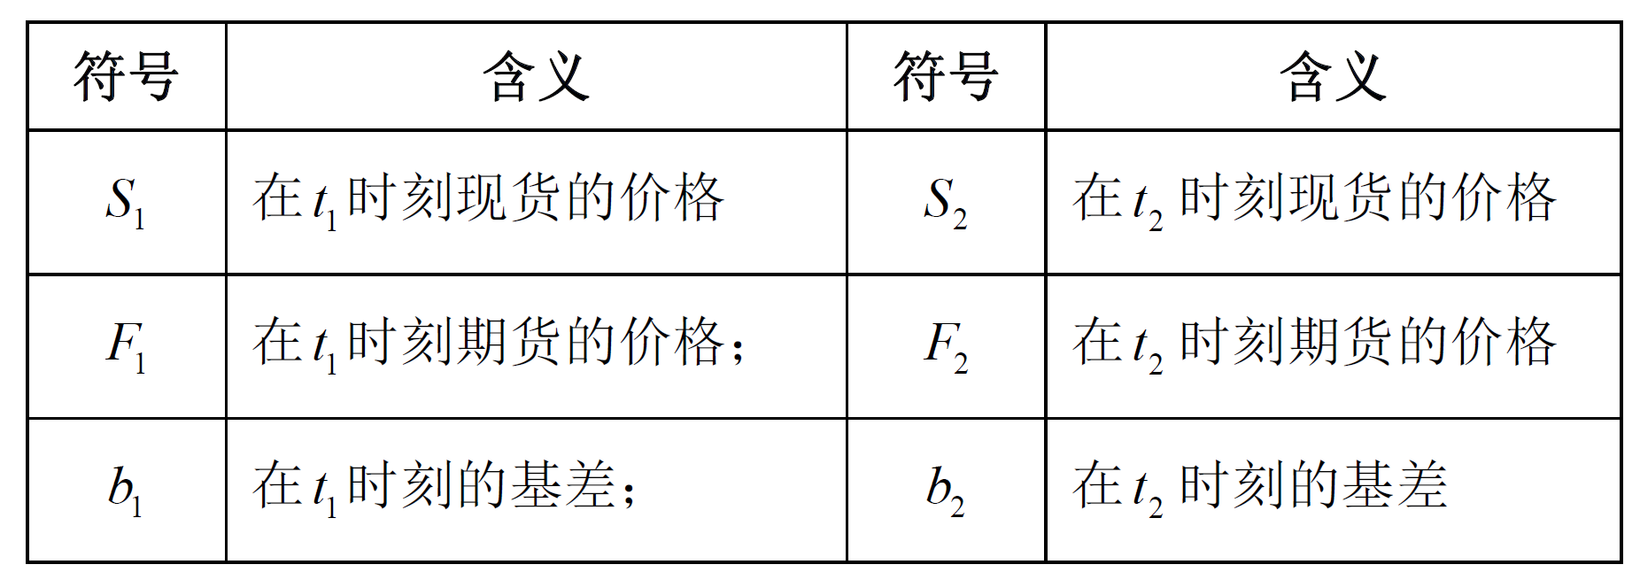
基差风险和套期保值
基差的变化是不确定的，这种基差变化的不确定性就被称为基差风险（basis risk）。

Slide 22
基差风险对多头套期保值者的影响
套期保值利润
最终资产的有效价格

Slide 23
基差风险对空头套期保值者的影响
套期保值利润
最终资产的有效价格

Slide 24
基差风险对套期保值效果的影响
在现货与期货数量相等的情况下
基差变弱对多头套期保值有利，这意味着实际支付的有效价格降低；
基差变强对空头套期保值有利，这意味着卖出现货收到的有效价格升高。
套期保值时会产生期货交易成本，如保证金、手续费、佣金等；如果持有资产，还要发生储存成本，如仓储费，这些成本会降低利润。

Slide 25
基差交易
由于有基差风险的存在，套期保值交易并不能完全抵消价格风险。
基差交易是指为了避免基差变化给套期保值交易带来不利影响，所采取的以一定的基差和期货价格确定现货价格的方法。
最终的实际现货交易价格并不是交易时的市场价格，而是根据下面这一公式确定的：

Slide 26
第二节 投机策略
投机策略的特点
投资策略的分类

Slide 27
投机策略的特点
以获利为目的
不需实物交割，只做买空卖空
承担价格风险，结果有盈有亏
利用对冲技术，加快交易频率
交易量较大，交易较频繁

Slide 28
投机策略的分类
按持仓时间的长短分
头寸投机（Position Trade）
当日投机（Day Trade）
逐小利投机（抢帽子，Scalp）
按具体的操作手法分
多头投机
空头投机

Slide 29
第三节 套利策略
套利策略的特点
套利策略的分类

Slide 30
套利策略的特点
套利（Arbitrage）是指人们利用暂时存在的不合理的价格关系，通过同时买进和卖出相同或相关的商品或期货合约，以赚取其中的价差收益的交易行为。
不合理的价格关系包括多种不同的情况：
同种商品及期货合约在现货市场和期货市场间的不合理的价格关系；
同种商品或期货合约在不同市场之间的不合理的价格关系；
同一市场、同种期货合约在不同交割月之间的不合理的价格关系；
同一市场、同一交割月的不同期货合约之间的不合理的价格关系。

Slide 31
套利的实质
套利的实质是对不同的合约（包括现货）的价差进行投机，分别建立正反两方向的头寸，这两种合约的联动性很强，所以套利的原理与套期保值的原理很相似：
两合约的价格大体受相同的因素影响，在正常情况下价格变动趋势相同，但波幅会有差异。
两合约间应存在合理的价差范围。在这个范围之外（超过或小于）是受到了外界异常因素的影响，影响消除后，最终还是会恢复到原来的价差范围。
两合约间的价差变动有规律可循，价差的运动方式是可以预测的。

Slide 32
套利交易的重要意义
有利于不合理的价格关系恢复正常
有利于抑制过度投机
有利于增强市场流动性

Slide 33
套利策略的分类
期现套利
跨期套利
跨市套利
跨商品套利

Slide 34
期现套利
期现套利是指在期货市场和现货市场间套利。
若期货价格较高，则卖出期货同时买进现货到期货市场交割；
当期货价格偏低时，买入期货在期货市场上进行实物交割，接受商品，再将它转到现货市场上卖出获利。
这种套利通常在即将到期的期货合约上进行。大量的期现套利有助于期货价格的合理回归。

Slide 35
跨期套利
跨期套利是指在同一交易所同时买进和卖出同一品种的不同交割月份的期货合约，以便在未来两合约价差变动于己有利时再对冲获利。
跨期套利在套利交易中最为常见，有三种最主要的交易形式：
牛市套利
熊市套利
蝶式套利

Slide 36
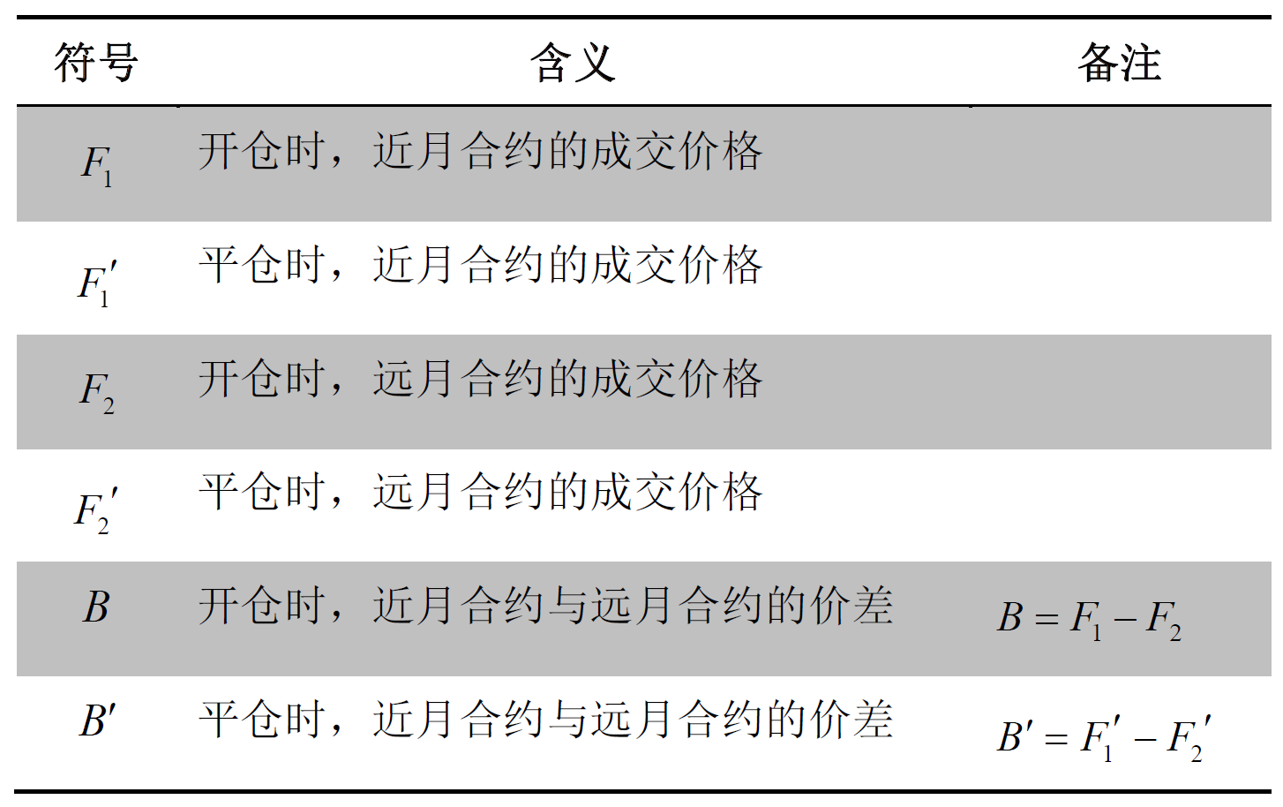
符号及其含义

Slide 37
牛市套利
牛市套利，也叫买近卖远套利或买空套利，是指入市时买进近期月份期货合约，同时卖出远期月份合约的跨期套利形式。
牛市套利者的套利利润是：

Slide 38
牛市套利的盈亏
牛市套利的盈亏实际上取决于两次交易的价差变化
若开仓价差小于平仓价差，即价差上涨，则赢利；
若开仓价差大于平仓价差，即价差下跌，则亏损。

Slide 39
熊市套利
熊市套利又叫卖近买远套利或卖空套利，是指入市时卖出近期月份期货合约，同时买进远期月份合约的跨期套利形式。
熊市套利者的套利利润是：

Slide 40
熊市套利的盈亏
熊市套利的盈亏实际上取决于两次交易的价差变化
若开仓价差大于平仓价差，即价差下跌，则赢利；
若开仓价差小于平仓价差，即价差上涨，则亏损。

Slide 41
蝶式套利
蝶式套利是由牛市套利和熊市套利变化而来的，是指由两个共享居中交割月份的牛市套利和熊市套利组成的跨期套利方式。
典型形式为“买7月铜5手、卖8月铜10手、买9月铜5手”以及“卖3月绿豆5手、买5月绿豆10手、卖7月绿豆5手”。

Slide 42
跨市套利
跨市套利是指在两个不同的期货交易所同时买进和卖出同一品种同一交割月份的期货合约，以便在未来两合约价差变动于己有利时再对冲获利。
跨市套利的风险及操作难度都比跨期套利更大，因为它涉及不同的交易所，交易者必须同时考虑两个市场的情形和影响因素。

Slide 43
跨品种套利
跨品种套利是指在同一交易所同时买进和卖出同一交割月份的不同品种的期货合约，选择的两种不同合约应在价格变动上有较强的联动性。
跨品种套利可以分为相关商品套利和可转换性商品套利两种形式。

Slide 44
相关商品套利
相关商品套利就是利用两种不同品种，但价格又相互关联的期货之间的差价变动进行套利。
若两商品期货的价差为正，
当预计价差扩大时，可采用这样的策略：入市时，买进价高商品期货，同时卖出价低的商品期货；
当预计价差缩小时，则可采用相反的策略，即入市时卖出价高商品期货，同时买进价低的商品期货。

Slide 45
可转换性商品套利
可转换性商品指的是原材料与制成品，比如大豆、豆油、豆粕三者。
利用可转换性商品期货间的价差进行的套利即为可转换性商品套利。

Slide 46
可转换性商品套利的操作
如果转换差额经计算为负数，则说明大豆原料价格过高，则套利者预测大豆的需求及价格可能相对下降，豆油和豆粕的需求和价格可能相对上升。于是，卖出大豆期货，同时，买进豆油、豆粕期货。当大豆价格下跌，豆油、豆粕价格上涨时，对冲获利。
如果转换差额经计算为正数，则说明大豆价格偏低，交易者可买进大豆期货，同时卖出豆油、豆粕期货，待大豆价格上涨，豆油、豆粕价格下跌时，再对冲获利。

Slide 47
第四节 期货的定价原理
期货价格与相关价格的关系
商品期货的定价理论
金融期货的定价

Slide 48
期货价格与相关价格的关系
期货价格与现货价格的关系
期货价格与远期价格的关系
期货价格与预期现货价格的关系

Slide 49
商品期货的定价理论
持有成本理论商品期货定价的重要理论基础，持有成本理论（Cost-of-Carry Theory）认为，期货价格等于标的资产现货价格，加上持有该商品至期货合约交割日期间的持有成本。

Slide 50
持有成本的分类
储存成本
运输成本
保险成本
融资成本

Slide 51
便利收益的概念
持有现货商品固然会产生持有成本，但有些商品的持有也会产生收益。若将这种持有的收益考虑进来，则前面所述的持有成本公式就必须加以修正。
对于制造业企业来说，拥有稳定的原料供应以规避原材料暂时短缺对生产造成的影响，由此所带来的收益称作便利收益（Convenience Yield）或持有收益。
对于金融产品来说，在持有期内也会产生股利（股票）或利息收益（债券）。

Slide 52
便利收益(cont.)
持有成本与便利收益对期货价格的影响是反向的
期货价格与现货价格孰高孰低，取决于持有成本与便利收益的大小关系。
若持有成本大于便利收益，此时的期货价格高于现货价格，此时称为正向市场（Normal Market, Contango）；
若持有成本小于便利收益，此时的期货价格低于现货价格，称为反向市场（Backwardation）。

Slide 53
金融期货的定价
不支付红利情况下的金融期货定价
支付红利情况下的金融期货定价

Slide 54
不支付红利情况下的金融期货定价
有一投资者手头持有ABC股票,他想在3个月后出售以获得现金。由于担心未来的股票价格下跌，他到期货市场上卖出ABC股票期货。假设当前的股票价格为100美元每股，3个月期的年利率为5%。另外，假设这3个月内ABC股票不发红利。
问题：他以多少价格卖出这个期货是合理的呢？

Slide 55
解答
为了得到该股票期货的理论价格，假定不存在交易成本（如保证金、佣金等），我们构造一个资产组合：
以3个月期的年利率借入资金100美元；
以借入的100 美元去购入1股ABC股票；
卖出1股3个月后交割的ABC股票期货。

Slide 56
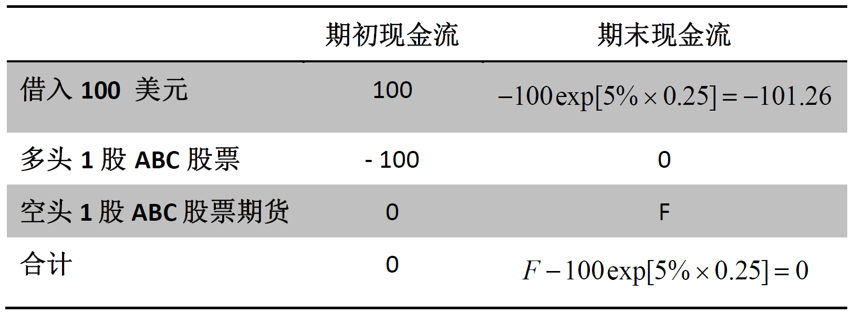
无套利组合现金流

Slide 57
不支付红利的金融期货定价公式
现货的市场价格
无风险利率
金融期货的理论价格
期货的到期日

Slide 58
支付红利情况下的金融期货定价
有一投资者手头持有ABC股票，他想在3个月后出售以获得现金。由于担心未来的股票价格下跌，他到期货市场上卖出ABC股票期货。假设当前的股票价格为100美元每股，3个月期的年利率为5%。另外，假设1个月后ABC股票派发红利，每股红利3美元。
问题：他以多少价格卖出这个期货是合理的？

Slide 59
解答
同样地构造无套利组合：
以3个月期的年利率借入资金100美元；
以借入的100美元去购入1股ABC股票；
卖出1股3个月后交割的ABC股票期货。

Slide 60
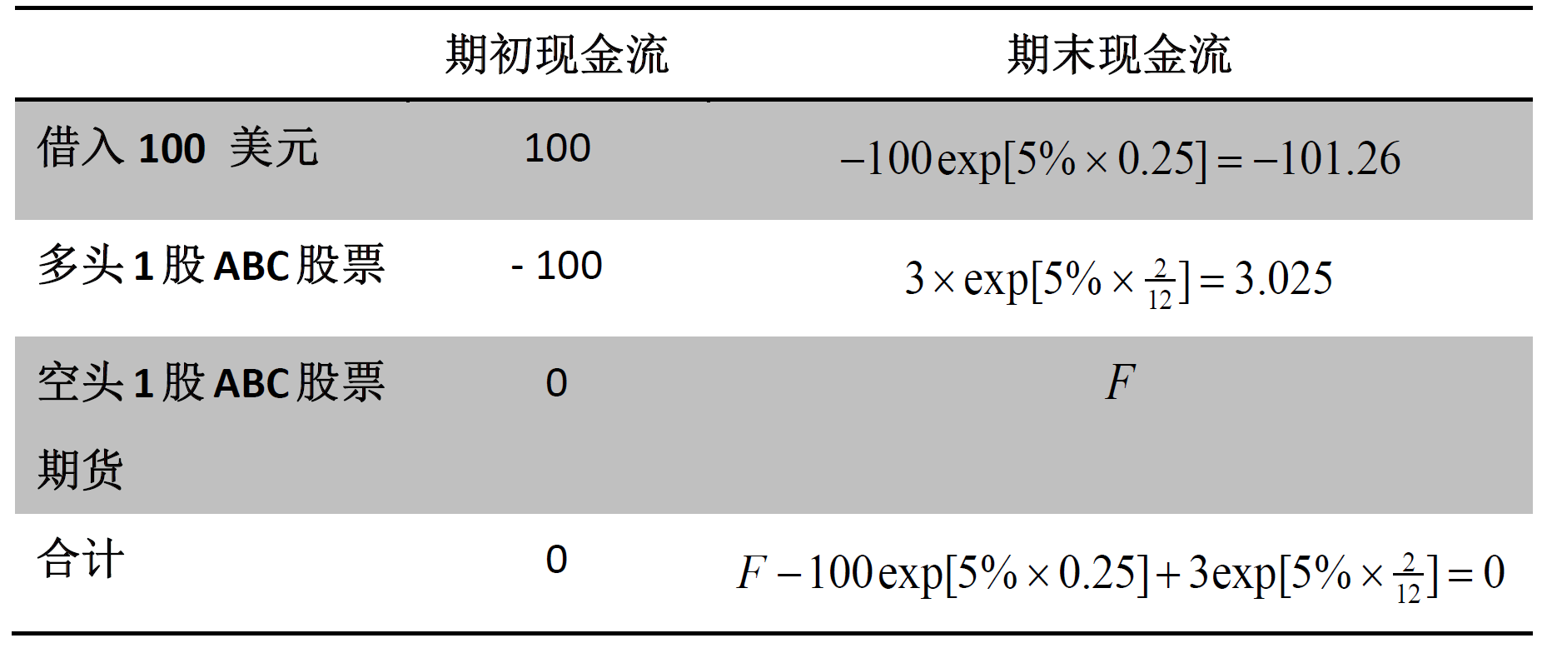
无套利组合现金流

Slide 61
支付红利的金融期货定价公式
现货的市场价格
期货的到期日
期货到期日之前的红利支付日
金融期货的理论价格
无风险利率
t时刻支付的红利数额

Slide 62
支付红利的金融期货定价公式(cont.)
t时刻红利支付数额的现值

Slide 63
连续支付红利的金融期货定价公式
运用于股指期货的定价中
红利收益率
运用于长期国债期货的定价中

